Slide 1
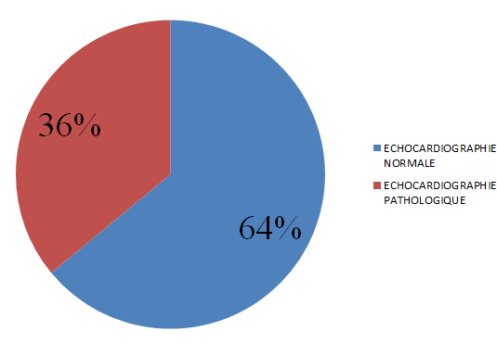
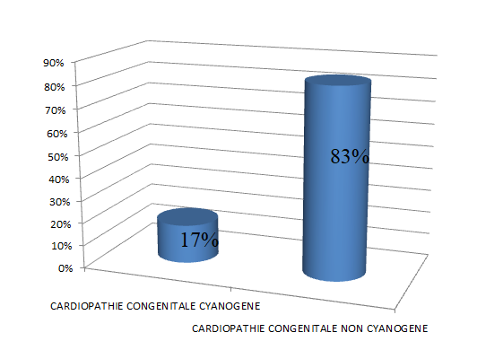
PROFIL PATHOLOGIQUE DES CARDIOPATHIES CONGENITALES AU SERVICE DE CARDIOLOGIE DU CENTRE HOSPITALIER NATIONAL CHEIKH AHMADOUL KHADIM DE TOUBA: ETUDE PROSPECTIVE DE 100 CAS
Cheikh GAYE, SAMB CAB, FALL M, DANKOCO FD, LEYE M, DIALLO AD, KAYA M, AM COUNDOUL
Service de Cardiologie du CHN CHEIKH AHMADOUL KHADIM, Touba, Sénégal.
Introduction
- Cardiopathies congénitales: anomalies survenant pendant la vie intra-utérine.
- Incidence: 8 pour 1000 naissances.
- Parfois grevées de complications mortelles.
- Intéret du dépistage précoce
- Prise en charge dans les meilleurs délais.
Nous visons à décrire le profil pathologique des cardiopathies congénitales de nos patients.
Patients et Méthode
Figure 1: Répartiton selon le profil normal ou anormal de l’échocardiographie.
Etude descriptive prospective: Novembre 2022 - Octobre 2023.
Tous les enfants (âgés de 0j à 18ans) ainsi que les adultes porteurs de cardiopathies congénitales.
Service de Cardiologie du CHN Cheikh Ahmadoul Khadim de Touba.
Résultats
Première année d’activité:
- 276 enfants soit 12% des 2500 échocardiographies réalisées.
Age: 12h à 37ans:
- 11 adultes porteurs de cardiopathies congénitales.
- Nouveau-nés: 71 des patients soit 26% de ces patients.
Indication de l’échocardiographie:
- Un bilan pré opératoire: 54 patients soit 19%
- Signes d’hypoxie chez 73 patients 26%
Signes cliniques :
- Une cyanose retrouvée chez 17patients
- Une insuffisance cardiaque chez 30 patients.
Résultats de l’échocardiographie: 100 patients sur les 276 réalisées soit 36% étaient pathologiques.
- Une cardiopathie congénitale non cyanogène chez 83% des patients: 13 cas de communication interventriculaire, 14 cas de cardiomyopathie dilatée hypokinétique et 8 cas de canal atrio-ventriculaire.
- Une cardiopathie congénitale cyanogène: 17% avec 6 cas d’atrésie pulmonaire à septum ouvert, 2 transpositions des gros vaisseaux du cœur et un cas d’agénésie de la valve pulmonaire associée à une communication inter-auriculaire.
→ Onze cardiopathies congénitales chez des adultes: 2 cas d’atrésie pulmonaire à septum ouvert dont une dame de 37ans, un cas de transposition corrigée des gros vaisseaux.
Figure 2: Répartition des cardiopathies selon le caractère cyanogène ou non.
Figure 3: Aorte à cheval sur le septum chez un enfant porteur de tétralogie de fallot.
Conclusion
Les cardiopathies congénitales ont une fréquence importante dans notre activité quotidienne. Le profil pathologique parfois sévère nécessite une prise en charge chirurgicale qui reste cependant inaccessible du fait du coût (3.500.000fcfa) mais aussi de la disponibilité de centre de chirurgie cardio-pédiatrique.
Mots clés: Profil pathologique, Cardiopathie congénitale, Touba.

